Slide 1
覆铜板工艺简介
AEM WEEKEND SHARING
AEM周末分享
第 368 期

Slide 2
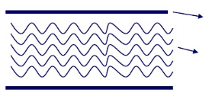
一.覆铜板概念
AEM WEEKEND SHARING
覆铜板英文名称 Copper Clad Laminate ，简称“CCL”，是目前各种电子，电机设备制品零件，线路装配等均不可或缺的基本材料。
覆铜板又称为铜箔积层板，顾名思义就是由一层层基材（Prepreg）叠合在一起，上下两面或单面贴上铜箔（Copper Foil），经热压机加热加压后成为组织均匀的复合材料。
单面板
双面板
绝缘板
铜箔
Prepreg

Slide 3
二.主要原料
AEM WEEKEND SHARING
基材的等级主要由所使用的树脂及补强上胶材料的种类来决定
树脂：常用的树脂有酚醛树脂、环氧树脂、聚酯树脂、聚酰亚胺树脂、聚四氟乙烯树脂等。
补强材料：常用的补强上胶材料有木浆纸、玻璃纤维纸、玻纤布、石英纤维布、芳香聚酰胺布、其他合成纤维布等。
金属箔：铜箔、铝箔、银箔、金箔等
* 目前应用最广的是环氧树脂，玻纤布和铜箔。

Slide 4
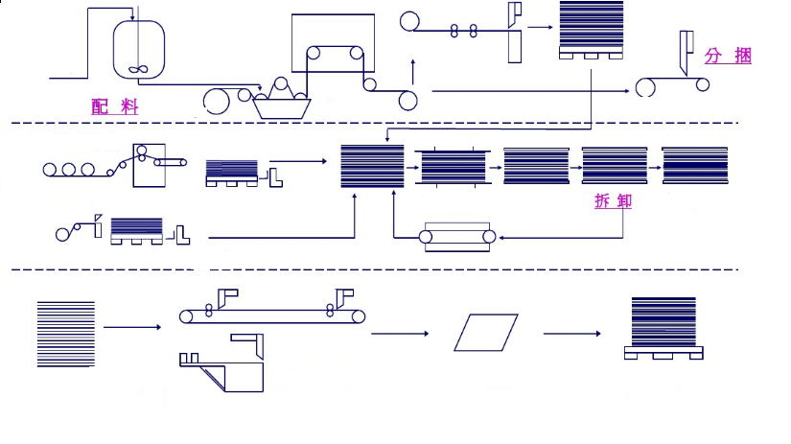
三.生产流程图
AEM WEEKEND SHARING
（自用基材）
（树脂）
（基材裁切）
（玻纤布）
上 胶
（外售卷状基材）
热 压
（冷却）
（铜箔基板）
（牛皮纸裁剪机）
组 合
（钢板清洗机）
（自动裁剪机）
（铜箔基板）
检 查
包 装
裁 剪
（手动裁剪机）

Slide 5
四.主要制程
AEM WEEKEND SHARING
主要工艺流程：
配料
上胶
组合
热压
检查

Slide 6
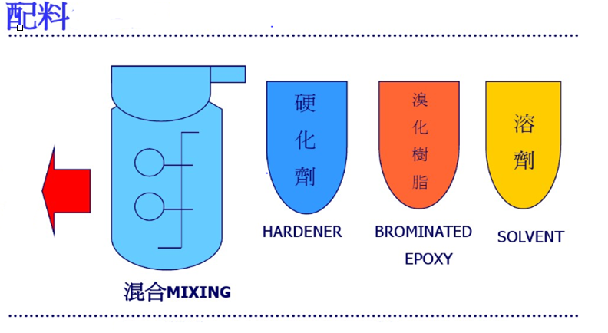
主要制程简介之一：配料
AEM WEEKEND SHARING
（示意图）
上 胶
溴化树脂内加入适当的硬化剂，架桥促进剂，填充剂，使其在搅拌器中混合成含浸所用的树脂

Slide 7
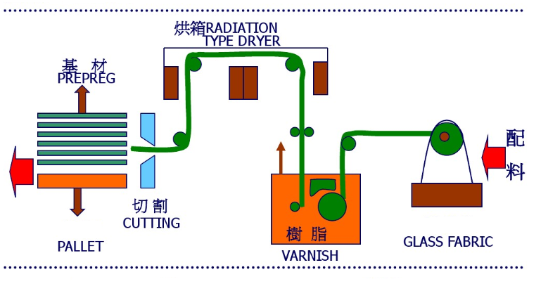
主要制程简介之二：上胶
上胶（示意图）
AEM WEEKEND SHARING
栈 板
玻纤布
将玻纤布含浸树脂，并利用热能将溶剂挥发及进行架桥反应使之成为半硬化的基材

Slide 8
主要制程简介之二：上胶
AEM WEEKEND SHARING
上胶机的基本构造
开卷架
焊布台
前储布架
印商标机
引入单元
预浸胶单元
顶辊
烘箱
浸胶单元
下冷却单元
测厚仪
切边单元
后储料架
收卷单元

Slide 9
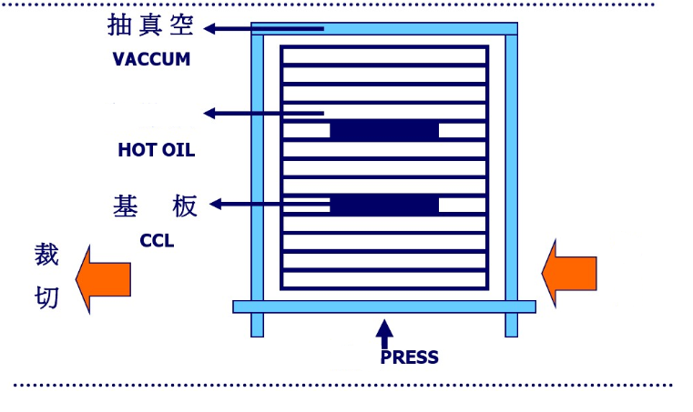
主要制程简介之三：组合
组合（示意图）
AEM WEEKEND SHARING
热 煤 油
组 合
以高温抽真空的方式使树脂硬化并使铜箔和基材结合紧密，在压合单、双面板乃至多层板时，主要通过利用B-STAGE树脂在一定的温度、压力下产生的流变行为，同时对其施加特定的温度、压力进行压合，即而获得良好外观和优异性能的板材。

Slide 10
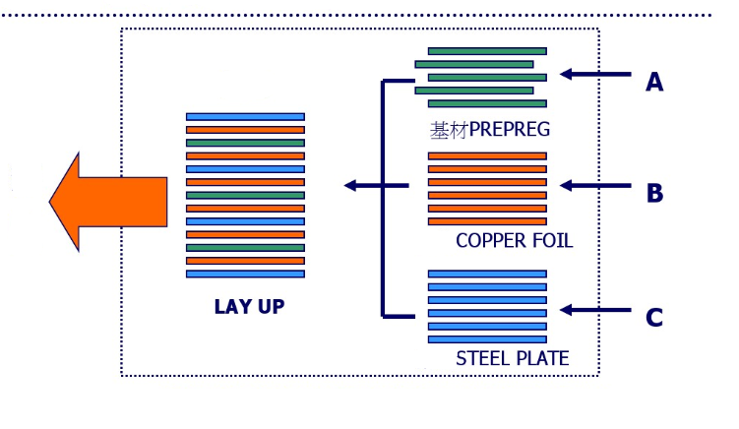
主要制程简介之四：热压
AEM WEEKEND SHARING
热压（示意图）
组合
热压
铜箔
钢板
将依厚度规格堆叠的基材，单面或双面覆盖铜箔夹于上下钢板之间准备热压

Slide 11
主要制程简介之五：检查
AEM WEEKEND SHARING
检查段：
生产过程中
CCD基材检查寄,On-line 测厚仪
成品板
24小时人工全检
包装
针对各种基板分别规定打包松紧度，防止拌匀过程中滑动擦伤
出货

Slide 12
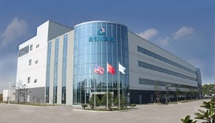

AEM WEEKEND SHARING
周末愉快！
共创 共进 共赢 共享
AEM科技人力资源部

